Slide 1

$$\left\{\begin{aligned}&抽样分布 \\ &参数估计 \\ &假设检验\end{aligned}\right.$$
数理统计

Slide 2
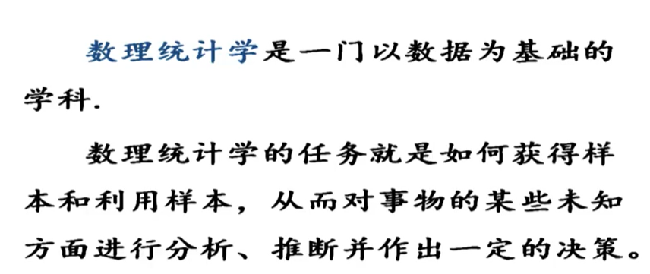

Slide 3



第六章 数理统计的基本概念与抽样分布
§1 引 言
§2 基本概念
§3 抽样分布

Slide 4
绪言
概率论与数理统计的关系
概率论是数理统计的理论基础；数理统计是概率论的应用.
数理统计概论
概率论是在（总体）Ｘ分布已知的情况下，研究Ｘ的性质及统计规律性．
数理统计是在（总体）Ｘ分布未知（或部分未知）的情况下，对总体Ｘ的分布作出推断和预测.
数理统计的研究方法
通过从总体抽取部分个体（样本），通过对样本的研究，对总体作出推断或预测．是一种由部分推测整体的方法．

Slide 5
§1 引言
什么叫数理统计
数理统计是以概率论为理论基础,关于实验数据
的收集、整理、分析、推断的一门数学学科
实际背景
某工厂生产了一大批产品,从中随机抽检了 件产品,发现有 件次品,如何估计整批产品的次品率 ？
例
要求某种元件的平均使用寿命不得低于10000小时,现从这批元件中随机抽取25件, 测得其寿命的平均值为9500小时. 试问该批元件是否达到了要求？
例
点估计
非参数假设检验
统计推断的基本内容
区间估计
方差分析
参数假设检验
回归分析

Slide 6
§1 引言
问
什么是实验数据?
科学试验，或对某事物、现象进行观察获得的数据称为实验数据.
数据受随机因素的影响
特点
问
处理实验数据的过程?
收集、整理、分析、推断
《数理统计》围绕这四个过程来进行研究
问
如何收集和整理数据?
本章将研究“收集”和“整理”数据的数学含义

Slide 7
数理统计研究方法流程图：
采集数据
加工处理
总体X
样本
统计量
对总体X
作出推断
对统计量分析

Slide 8
数理统计的核心问题是由样本推断总体，即统计推断问题.
由于个体的出现是随机的，所以总体
一 、 总体、个体与样本
总体：
研究对象的全体称为总体（母体）.
是一个随机变量.
用X表示.
总体分为有限总体和无限总体.
个体：
组成总体的每个研究对象称为个体.
注：在研究中，往往关心每个个体的一个(或几个)数量指标和
该数量指标在总体中的分布情况. 这时，每个个体具有的数量
指标的全体就是总体.
总体：研究对象的某项数量指标的值的全体.
某批
灯泡的寿命
该批灯泡寿命的全体就是总体

Slide 9
§2 基本概念
数理统计的几个基本概念
研究对象的全体称为总体
总体
总体中的一个具体对象称为个体
个体
考察某班级学生的英语课程学习成绩,则全体学生构成了一个总体，每个同学就是一个个体？
例
考察某工厂生产的某批灯泡的寿命,则该厂生产的该批灯泡构成了一个总体，每个灯泡就是一个个体？
例
而是研究数量指标
这样定义的总体和个体是具体的对象，不符合数学研究的特点---抽象
问题
不是研究它们
这些数量指标是服从某种分布的r.v
如何改进
？

Slide 10
§2 基本概念
数理统计的几个基本概念
研究对象的全体称为总体
总体
总体中的一个具体对象称为个体
个体
考察某班级学生的英语课程学习成绩,则全体学生构成了一个总体，每个同学就是一个个体.
例
考察某工厂生产的某批灯泡的寿命,则该厂生产的该批灯泡构成了一个总体，每个灯泡就是一个个体.
例
总体：研究对象的数量指标
这样定义的总体和个体是具体的对象，不符合数学研究的特点---抽象
问题
个体： 的值
这些数量指标是服从某种分布的r.v
如何改进
？

Slide 11
§2 基本概念
考察某班级学生的英语课程学习成绩 因为每个学生的成绩都在全班平均成绩 的附近波动,所以总体可视为
例
考察某工厂生产的某批灯泡的寿命 因为每个灯泡的寿命都在该批灯泡平均寿命 的附近波动，所以总体可视为
例
例
考察某工厂生产的零件是否合格,记
零件合格
零件不合格
则总体可视为
为零件的次品率.

Slide 12
§2 基本概念
问
如何收集数据
？
从研究对象中任取 个“个体”,观察它们的数量指标
这一过程称为抽样
称为容量为 的样本.
抽样的特点
在相同条件下对总体 进行 次重复、独立观察
独立性：
要求各次取样的结果互不影响
代表性：
每次取出的样品与总体有相同的分布
样本的特点
观察前:
是相互独立,与总体同分布的r.v
观察后:
样本值 个具体的观察数据
样本的二重性
样本观察值

Slide 13
简单随机抽样：要求抽取的样本满足下面两点
1. 代表性： X₁,X₂,…,X_{n}中每一个与总体X有相同的分布.
2. 独立性： X₁,X₂,…,X_{n}是相互独立的随机变量.
简单随机抽样即为随机地独立地抽取，如：有放回抽样；无放回抽样当总体很大，样本容量较小时，认为是近似的简单随机抽样。
简单随机样本：
由简单随机抽样抽得的样本： X₁,X₂,…,X_{n}称为简单随机样本。 （样本）
显然，样本就是来自总体X的 n 个相互独立的且与总体同分布的随机变量X₁,X₂,…,X_{n} 。可看成 n 维随机向量（ X₁,X₂,…,X_{n} ）。
若总体的分布函数为F(x)，则简单样本的联合分布函数为
F(x₁) F(x₂) … F(x_{n})

Slide 14
§2 基本概念
某厂生产了一大批灯泡,现从中随机抽取5只进行检测,测得其寿命(小时)分别为
例
总体为灯泡的寿命
连续型总体
分析
样本容量为5,样本为
样本观察值为
样本二重性
例
对长度为 的工件进行了6次测量,测量值为
总体为工件长度
分析
样本容量为6,样本为
样本观察值为
样本二重性

Slide 15
§2 基本概念
考察某工厂生产的零件是否合格,从该厂生产的一批产品中随机抽检了100个, 若合格则记为0, 若不合格则记为1, 100个产品的检查结果为
例
分析
总体
(零件合格或不合格)
总体频率函数为
其中 为零件的次品率.
样本
(独立同分布(0-1)分布r.v)
二重性
样本观察值
离散型总体

Slide 16
§2 基本概念
对样本的一些认识
设 是来自总体 的样本
是一堆“杂乱无章”的数据
包含了有关总体的“信息”
是对总体进行推断的依据
在观察前 是一组独立同分布r.v
在观察后 是一组具体的数据

Slide 17
§2 基本概念
样本的分布
问题
样本
X
X
X
作为多维随机变量，服从什么分布?
1
2
...
n
,
,
,
若总体分布函数为
，则样本联合分布函数为
1.
若总体密度函数为
，则样本联合密度函数为
2.
例
设
为来自总体
的样本,
则样本分布密度函数为
n
维正态分布

Slide 18
§2 基本概念
例
设
为来自总体
的
样本，求样本分布.
解
总体的频率函数为
样本
是独立同服从(0-1)分布的随机变量，
因此样本分布为

Slide 19
§2 基本概念
总体、样本、样本值的关系
事实上我们抽样后得到的资料都是具体的、确定的值. 如我们从某班大学生中抽取10人测量身高,得到10个数，它们是样本取到的值而不是样本. 我们只能观察到随机变量取的值而见不到随机变量.

Slide 20
§2 基本概念
总体（理论分布）
？
样本
样本值
统计是从手中已有的资料--样本值，去推断总体的情况---总体分布F(x)的性质.
样本是联系二者的桥梁
总体分布决定了样本取值的概率规律，也就是样本取到样本值的规律，因而可以由样本值去推断总体.

Slide 21
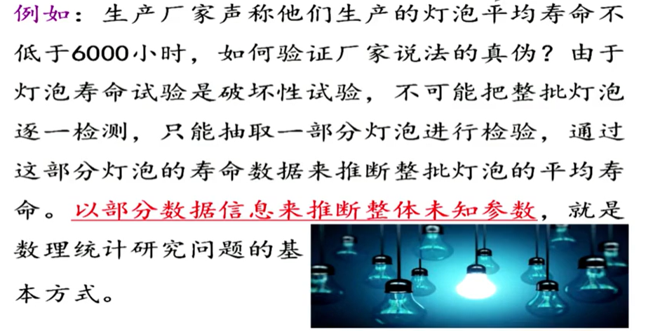

Slide 22
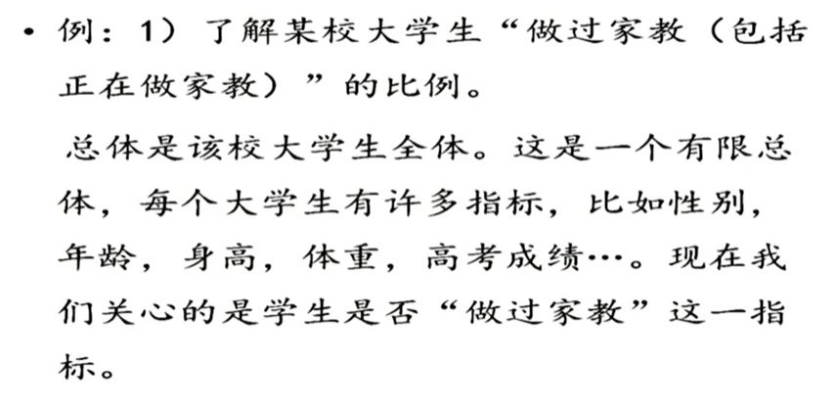

Slide 23
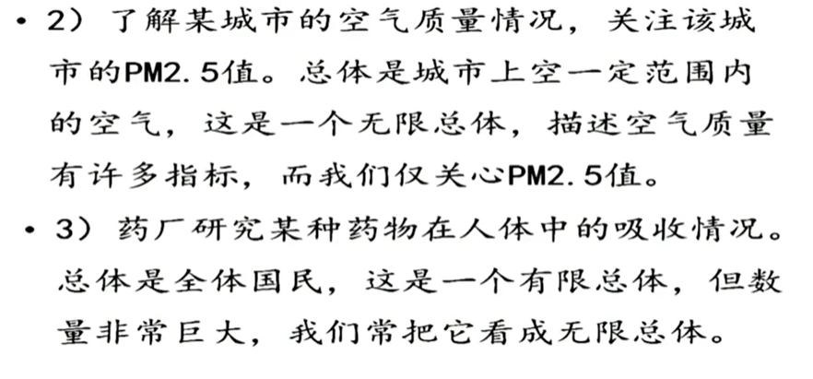

Slide 24
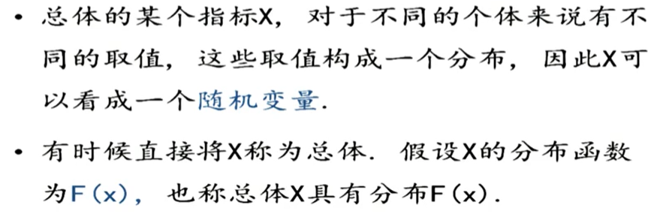

Slide 25
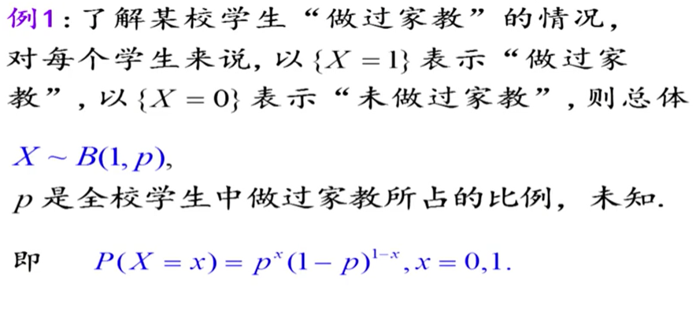

Slide 26
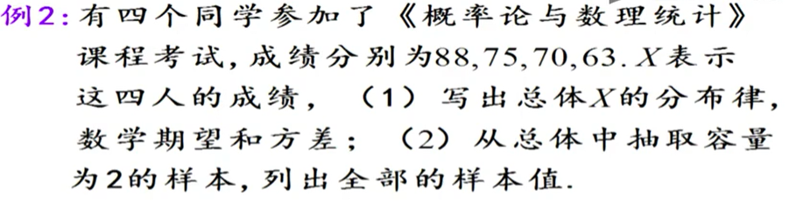

Slide 27
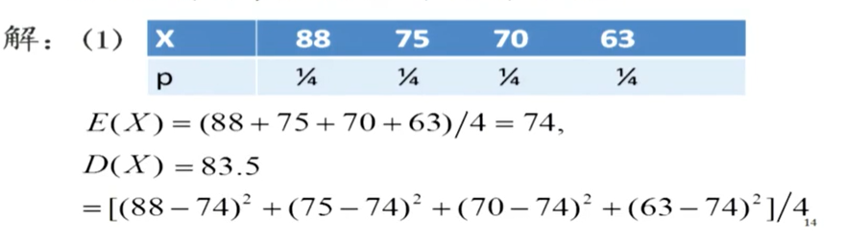

Slide 28
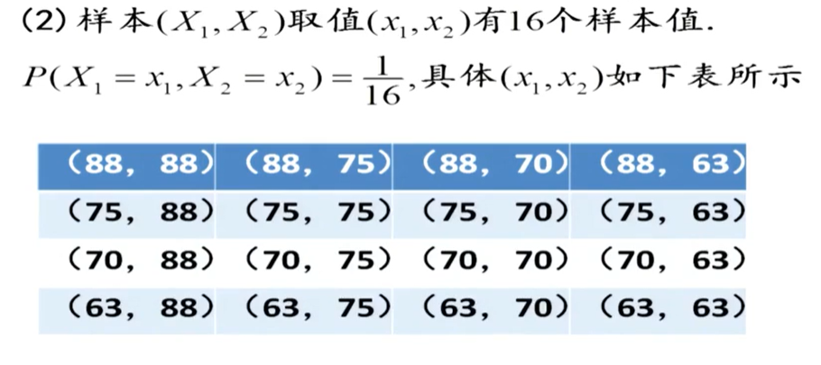

Slide 29
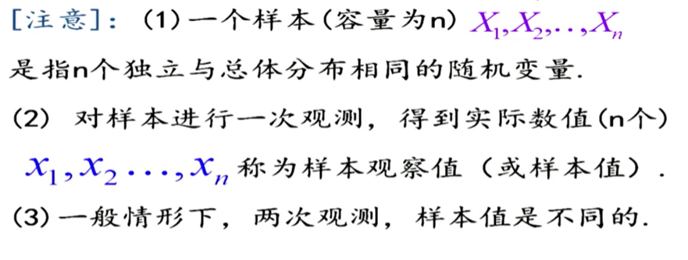

Slide 30
例1 为了解某区八年级学生的身高，有关部门从八年级中抽200名学生测量他们的身高，然后根据这一部分学生的身高去估计此 区所有八学生的平均身高。说出总体、个体、样本和样本容量。

Slide 31
例2 要了解一片水稻田里所有单株水稻的产量情况，从中抽取500株水稻单株产量去估计这片田里所有水稻的单株产量。说出总体、个体、样本和样本容量。

Slide 32
1、为了考察某商店一年中每天的营业额，从中抽查了30天的每天的营业额。在这个问题中,总体是___________________,样本是_____________________,个体是____________________,样本容量__________
某商店一年中每天的营业额
商店30天的每天的营业额
商店每天的营业额
30

Slide 33
2、为了了解参加某运动会的2000名运动员的年龄情况，从中抽取了100名运动员的年龄。在这个问题中，总体是__________________,样本是____________________,个体是____________________,样本容量_________
某运动会的2000名运动员的年龄
某运动会的100名运动员的年龄
每名运动员的年龄
100

Slide 34
3、为了解初三年级400名学生的身高情况，从中抽取40名学生进行测量，这40名学生的身高是（ ）
A．总体的一个样本； B．个体；
C．总体； D．样本容量。
A
4、为了解我省中考数学考试的情况，抽取2000名考生的数学试卷进行分析，2000叫做（ ）
A．个体； B．样本；
C．样本容量； D．总体．
C

Slide 35
5、为了考察某班学生的身高情况，从中抽取20名学生进行身高测算，下列说法正确的是（ ）
A．这个班级的学生是总体；
B．抽测的20名学生是样本；
C．抽测的20名学生的身高的全体就是总体；D．样本容量是20．
D

Slide 36
6、为了解1000台新型电风扇的寿命，从中抽取10台作连续运转实验，在这个问题中，下列说法正确的是（ ）
A．1000台电扇是总体；
B．每台电扇是个体；
C．抽取的10台电扇是样本容量；
D．抽取的10台电扇的使用寿命是样本．
D

Slide 37
小结：
1、总体、个体、样本和样本容量的概念
一般地，我们要考察的对象的全体叫做 ，其中 叫做个体，从总体中被抽取的考察对象的集体叫做总体的 ，样本中 叫做样本容量．
总体
每一个考察对象
一个样本
个体的数目
2、总体和样本是相对而言的．
3、样本的特性反映了总体的相应特性。

Slide 38
想一想：为什么需要用样本的特性去估计总体的相应特性？
答：因为在工农业生产和科学研究等领域里，将研究对象全体进行鉴定是不可能的。
第一，在许多情况下，总体包含的个体数很多；
第二，有时从总体中抽取个体是破坏性的试验。
在这种情况下，不允许逐个抽取，并且抽取的数量不可能太多，而样本是总体的一部分，它的特性在某种程度上能反映总体的特性，所以需要用样本的特性去估计总体的相应特性。

Slide 39
统计量

Slide 40
§2 基本概念
统计推断的基础：
收集数据
从总体 抽取样本
“杂乱无章”的数据
包含了各种有用的“信息”
问
怎样集中、提炼出有用的信息
？
某班级《高等数学》课程考试成绩单列出 个学生成绩分别为 如何评价全班整体学习情况？
例
下面的量能较好地反映全班整体学习情况
分析

Slide 41
§2 基本概念
统计推断的基础：
收集数据
从总体 抽取样本
“好”统计量能够有效地提
炼出数据中包含的有用信息
数据的加工整理：
统计量
设
为来自总体
的样本
为 元函数，若
怎样集中、提炼出有用的信息
不含任何未知参数，则
问
？
称
为统计量.
某班级《高等数学》课程考试成绩单列出 个学生成绩分别为 如何评价全班整体学习情况？
例
设
为来自总体
的样本,其
例
统计量的二重性
中 均未知，判断下列哪些是统计量：
试验前 是随机变量
下面的量能较好地反映全班整体学习情况
分析
①
试验后 是具体的数值
②
为什么要求统计量不含任何未知参数
通过构造样本函数，加工提炼出有用信息
问
？

Slide 42
§2 基本概念
常用的统计量
样本均值
1
与均值和方差
有什么不同?
为什么不是 (后续说明)
−
n
样本方差
样本标准差
与第4章介绍的
矩有什么不同?
样本k阶矩
样本k阶中心矩
将样本 由小到大排列为
顺序统计量
极小值
极大值

Slide 43
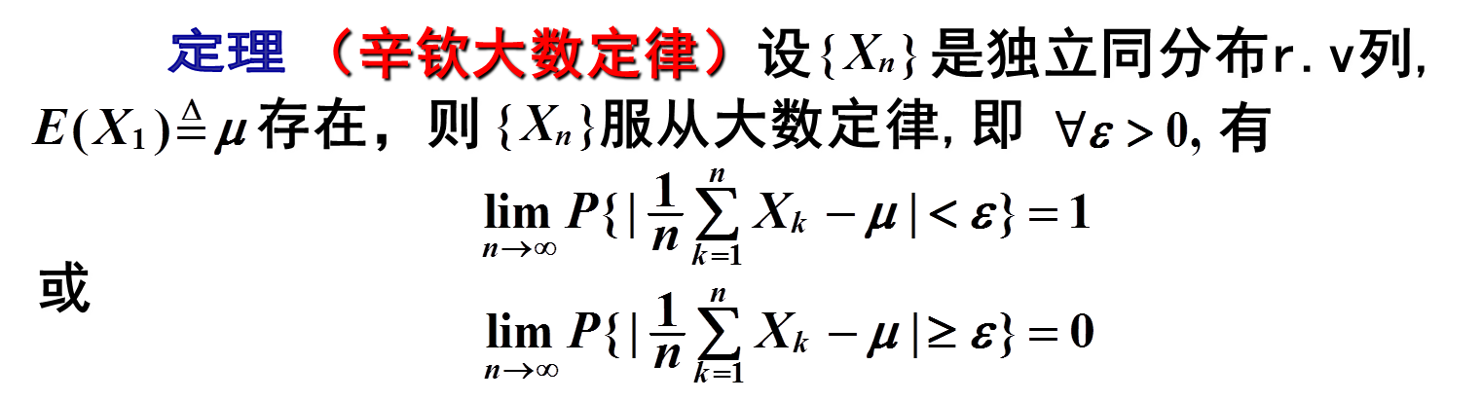

Slide 44
§2 基本概念
样本矩的特性
设
为来自总体
的样本,总体 阶矩
都存在.
①
独立,与总体同分布
独立,与 同分布
②
由辛钦大数定律知
③
其中 为连续函数.

Slide 45
§2 基本概念
样本均值与样本方差的数字特征
设总体 的均值和方差
都存在.
是来自总体 的样本，则
证

Slide 46
§2 基本概念
样本均值与样本方差的数字特征
设总体 的均值和方差
都存在.
是来自总体 的样本，则
证

Slide 47
§2 基本概念
样本均值与样本方差的实际意义
是全体实验数据
的平均值,
是数据
的中心
反映了实验数据 与数据中心的偏离程度，反映了全体实验数据 的离散程度
思考
说明了什么？

Slide 48
Home Work
无

